Slide 1
1. Verilog HDL 개요

Slide 2
Verilog HDL 개요
Verilog HDL
논리 합성용 구문
Simulation용 구문
assign,
if~else,
case, for
always
initial,
$finish
$fopen
specify
$width
table
Library용 구문
Verilog HDL 구문

Slide 3
Verilog HDL의 모듈
module module_name (port_list);
endmodule
Semicolon
port 선언
reg 선언
wire 선언
parameter 선언
Verilog는 module을 기본단위로 하여 구성된다.
하위 모듈 호출
always, initial 문
function, task 정의문
assign 문
function, task 호출문
No Semicolon

Slide 4
Verilog HDL의 모듈
wire, reg
wire
wire
input
inout
output
wire
wire, reg
Primitive
instantiation
Module_instance_B
Module_instance_A
wire
wire
wire
wire,
reg
wire, reg
wire
wire
wire
always
begin
. . .
end
initial
begin
. . .
end
Continuous
assignment
Behavior_1
assign wire_A = C | D;
Behavior_2
reg reg_A, reg_B, . . .
integer int_A, . . .
register variables
declarations

Slide 5
Verilog 모델링 예
게이트 프리미티브를 이용한 모델링 예 (반가산기 회로)
Module Name
Module Ports
a | b | cout | sum
0 | 0 | 0 | 0
0 | 1 | 0 | 1
1 | 0 | 0 | 1
1 | 1 | 1 | 0
module half_add1 (a, b, sum, cout);
input a, b;
output sum, cout;
wire cout_bar;
xor (sum, a, b);
nand (cout_bar, a, b);
not (cout, cout_bar);
endmodule
Declaration of
port modes
Declaration of
internal signals
Half_ Adder
sum = a ^ b
cout = a & b
a
b
sum
cout
Instantiation of
Primitive gates
Verilog keyword

Slide 6
Verilog 모델링 예
연속 할당문을 이용한 모델링
module half_adder2(a, b, sum, cout);
input a, b;
output sum, cout;
assign cout = a & b;
assign sum = a ^ b;
endmodule

Slide 7
Verilog 모델링 예
행위수준 모델링 (조합논리회로)
module mux2b_if(in0, in1, sel, out);
input [1:0] in0, in1;
input sel;
output [1:0] out;
reg [1:0] out;
always @(sel or in0 or in1) begin
if (sel ==0)
out = in0;
else
out = in1;
end
endmodule
2
MUX
in0
2
out
in1
2
sel

Slide 8
Verilog 모델링 예
행위수준 모델링 (순차회로)
module flip-flop (q, din, clk, rst);
input din, clk, rst;
output q;
reg q;
always @(posedge clk or posedge rst)
begin
if (rst == 1)
q <= 0;
else
q <= din;
end
endmodule

Slide 9
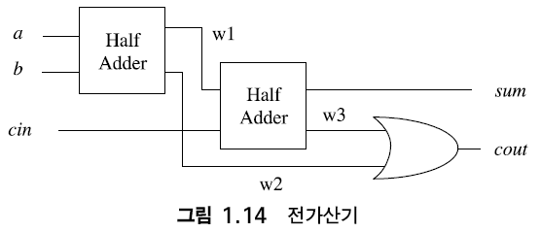
Verilog 모델링 예
하위 모듈 인스턴스를 이용한 구조적 모델링
module full_add (a, b, cin, sum, cout);
input a, b, cin;
output sum, cout;
wire w1, w2, w3; //생략가능
half_add1 U1 (a, b, w1, w2);
half_add2 U2 (w1, cin, sum, w3);
or U3 (cout, w2, w3);
endmodule
Module instantiation

Slide 10
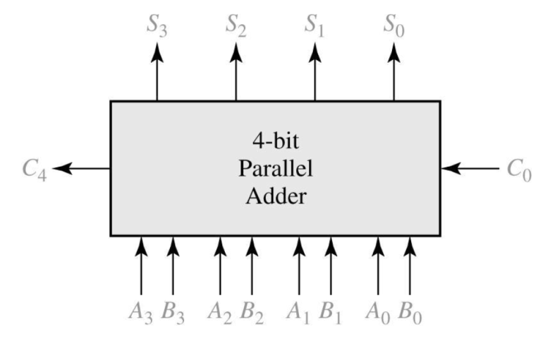
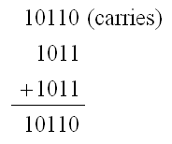
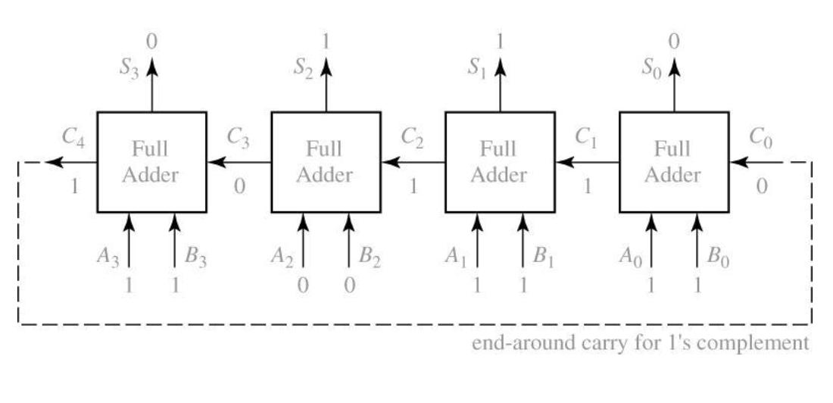
Verilog 모델링 예
구조적 모델링
Parallel Adder for 4 bit Binary Numbers
Parallel adder composed of four full adders ( logic modules)

Slide 11
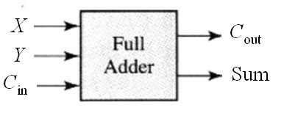
Verilog 모델링 예
구조적 모델링
반가산기 진리표
a | b | cout | sum
0 | 0 | 0 | 0
0 | 1 | 0 | 1
1 | 0 | 0 | 1
1 | 1 | 1 | 0
1비트 전가산기
a
Half
Adder
s1
b
a
Half
Adder
sum
sum
c2
b
cin
cout
c1
cout
Full Adder
Half Adder

Slide 12
Verilog 모델링 예
테스트벤치 모듈
  HDL 모델을 시뮬레이션하기 위한 Verilog 모듈
    DUT에 인가될 시뮬레이션 입력(stimulus)을 생성하는 구문
    시뮬레이션 대상이 되는 모듈(Design Under Test; DUT)의 인스턴스
    시뮬레이션 입력에 대한 DUT의 반응(response)을 관찰하는 구문
Stimulus
Generator
Design Under Test
(DUT)
Response Monitor

Slide 13
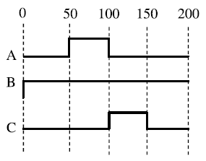
Verilog 모델링 예
Verilog Testbench 예
module test_fix ();
reg A, B, C;
circuit c1(A, B, C, Out);
initial begin
A=0; B=1; C=0;
#50 A=1;
#50 A=0; C=1;
#50 C=0;
#50 $finish;
end
endmodule

Slide 14
Verilog 모델링 예
반가산기의 테스트벤치 예
module tb_ha ;
reg a, b;
half_adder U0_half_adder(a, b, sum, cout);
initial begin
a = 0; b = 0;
#10 a = 1;
#10 a = 0;
b = 1;
#10 a = 1;
#10 a = 0;
b = 0;
end
endmodule

Slide 15
Verilog 어휘 규칙
Verilog HDL source는 일련의 어휘 토큰들로 구성됨.
어휘 토큰 (lexical tokens)
  여백(white space)
  주석(comment)
  연산자(operator)
  수(number)
  문자열(string)
  식별자(identifier)
  키워드(keyword)

Slide 16
Verilog 어휘 규칙
여백(white space)
  빈칸(space), 탭(tab), 줄바꿈
  어휘 토큰들을 분리하기 위해 사용되는 경우를 제외하고는 무시
  공백(blank)과 탭은 문자열에서 의미 있게 취급
주석(comment)
  HDL 소스코드의 설명을 위해 사용되며, 컴파일과정에서 무시됨
  단일 라인 주석문; // 로 시작되어 해당 라인의 끝까지
  블록 주석문; /* ~ */ 로 표시
    블록 주석문은 내포(nested)될 수 없음
연산자(operator)
  단항 연산자, 2항 연산자, 3항 연산자

Slide 17
Verilog 어휘 규칙
수 표현 (number representation)
  정수형(integer) ; 10진수, 16진수, 8진수, 2진수
  형식 :
    [size_constant]: 값의 비트 크기를 나타내는 상수
      0이 아닌 unsigned 10진수가 사용되며, 생략될 수 있음
      unsized 수 (즉, 단순 10진수 또는 비트 크기가 지정되지 않은 수)는 32비트로 표현됨
      상위 비트가 x(unknown) 또는 z(high-impedance)인 unsized unsigned 상수는 그 상수가 사용되는 수식의 비트 크기만큼 확장됨
    'base_format : 밑수(base)를 지정하는 문자(d, D, h, H, o, O, b, B)
      signed를 나타내기 위해 문자 s 또는 S가 함께 사용될 수 있음
    number_value : unsigned 숫자를 사용하여 값을 표현
      'base_format에 적합한 숫자들로 구성
    base_format과 number_value 사이에 ＋ 또는 － 부호 사용 불가
[size_constant]'<base_format> <number_value>

Slide 18
Verilog 어휘 규칙
수 표현 (number representation)
  비트 크기와 밑수를 갖지 않는 단순 10진수는 signed 정수로 취급
  부호 지정자 없이 밑수만 지정되면 unsigned 정수로 취급
  밑수 지정자와 부호 지정자 s가 함께 사용되면 signed 정수로 취급
    부호 지정자 s는 비트 패턴에는 영향을 미치지 않으며, 비트 패턴의 해석에만 영향을 미침
  음수는 2의 보수(2’s complementary) 형식으로 표현됨
  지정된 비트 크기보다 unsigned 수의 크기가 작은 경우
    MSB 왼쪽에 0이 삽입
    MSB가 x 또는 z이면, x 또는 z가 왼쪽에 삽입
  값에 물음표( ? )가 사용되면 z로 취급
  첫번째 문자를 제외하고는 밑줄(underscore)이 사용될 수 있으며, 이는 수의 가독성(readability)을 좋게 함

Slide 19
Verilog 어휘 규칙
Number # of Bits Base Dec. Equiv. Stored
10 32 Decimal 10 00....01010
2’b10 2 Binary 2 10
3’d5 3 Decimal 5 101
8’o5 8 Octal 5 00000101
8’ha 8 Hex 10 00001010
3’b5 Invalid!
3’b01x 3 Binary - 01x
12’hx 12 Hex - xxxxxxxxxxxx
8’b0000_0001 8 Binary 1 00000001
8’bx01 8 Binary - xxxxxx01
’bz Unsized Binary - zz...zz(32bits)
8’HAD 8 Hex 173 10101101

Slide 20


Verilog 어휘 규칙
659 // a decimal number
'h837FF // a hexadecimal number
'o7460 // an octal number
4af // illegal (hexadecimal format requires 'h)
4'b1001 // a 4-bit binary number
5'D3 // a 5-bit decimal number
3'b01x // a 3-bit number with the LSB unknown
12'hx // a 12-bit unknown number
16'hz // a 16-bit high-impedance number

Slide 21


Verilog 어휘 규칙
8'd-6 // illegal syntax
-8'd6 // this defines the two’s complement of -6,
// held in 8 bits, equivalent to -(8'd6)
4'shf // this denotes the 4-bit number '1111', to
// be interpreted as a 2's complement number,
// or '-1'. This is equivalent to -4'h1
-4'sd15 // this is equivalent to -(-4'd1), or '0001'
-'d12 // 4294967284
-'sd12 // -12
27_195_000
16'b0011_0101_0001_1111
32'h12ab_f001

Slide 22

Verilog 어휘 규칙
reg [11:0] a, b, c, d;
initial begin
a = 'hx; // yields xxx
b = 'h3x; // yields 03x
c = 'hz3; // yields zz3
d = 'h0z3; // yields 0z3
end

Slide 23


Verilog 어휘 규칙
  실수형(real) ; IEEE Std. 754-1985(IEEE standard for double-precision floating-point number)
1.2
2394.26331
1.2E12
1.30e-2
0.1e-0
29E-2
236.123_763_e-12 (underscores are ignored)
문법적 오류
.12
9.
4.E3
.2e-7

Slide 24

Verilog 어휘 규칙
문자열(string)
  이중 인용 부호(“ ”) 사이에 있는 일련의 문자들
  단일 라인에 존재해야 하며, 여러 라인에 걸친 문자열은 사용 불가
  8비트 ASCII 값으로 표현되는 unsigned 정수형 상수로 취급
  문자열 변수는 reg형의 변수이며, 문자열 내의 문자 수에 8을 곱한 크기의 비트 폭을 가짐
reg [8*12:1] string_var;
initial begin
string_var = "Hello world!";
end

Slide 25
Verilog 어휘 규칙
  특수 문자 앞에 확장 문자(escaped character)를 사용하면 일부 특수 문자를 문자열에 포함시킬 수 있음
확장문자를 이용한 특수문자의 표현
확장 문자열 | 확장 문자열에 의해 생성되는 특수 문자
\n | New line character
\t | Tab character
\\ | \ character
\" | " character
\ddd | A character specified in 1～3 octal digits (0≤d≤7)

Slide 26
Verilog 어휘 규칙
식별자(identifier)
  객체에 고유의 이름을 지정하기 위해 사용
  대소문자를 구별하여 인식
  가독성을 위해 밑줄 사용 가능
  단순 식별자; 일련의 문자, 숫자, 기호 $, 밑줄 등으로 구성
    첫번째 문자는 숫자나 기호 $ 사용 불가, 문자 또는 밑줄만 사용
  확장 식별자(escaped identifier);
    \ (back slash)로 시작되며, 여백(빈칸, 탭, 줄바꿈) 등으로 끝남
    프린트 가능한 ASCII 문자들을 식별자에 포함시키는 수단을 제공
키워드(keyword)
  Verilog 구성 요소를 정의하기 위해 미리 정의된 식별자
  확장문자가 포함된 키워드는 키워드로 인식되지 않음

Slide 27


Verilog 어휘 규칙
유효한 식별자의 예
shiftreg_a
busa_index
error_condition
merge_ab
_bus3
n$657
\busa+index
\-clock
\***error-condition***
\net1/\net2
\{a,b}
\a*(b+c)

Slide 28
Verilog 어휘 규칙
Verilog keyword (일부)
always
and
assign
automatic
begin
buf
bufif0
bufif1
case
casex
casez
cell
cmos
config
deassign
default
defparam
design
disable
edge
else
end
endcase
if
ifnone
incdir
include
initial
inout
input
instance
integer
join
large
liblist
library
localparam
macromodule
medium
module
nand
negedge
nmos
nor
not
notif0
release
repeat
rnmos
rpmos
rtran
rtranif0
rtranif1
scalared
showcancelled
signed
small
specify
specparam
strong0
strong1
supply0
supply1
table
task
time
tran
tranif0
tranif1

